Slide 1

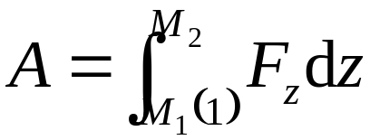
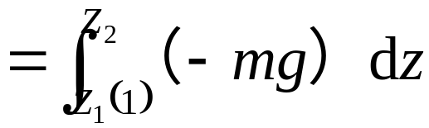


§3.2 几种常见力的功
一.重力的功
②
z
重力mg 在曲线路径 M₁M₂ 上的功为
m
①
G
O
y
x
重力所作的功等于重力的大小乘以质点起始位置与末了
位置的高度差。
结论
(1)重力的功只与始、末位置有关，而与质点所行经的路
径无关。
(2)质点上升时，重力作负功；质点下降时，重力作正功。

Slide 2
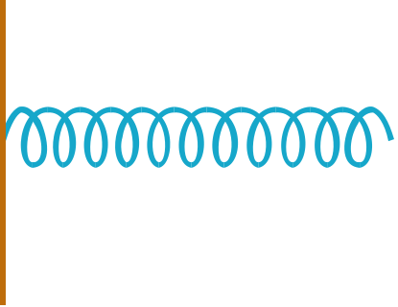




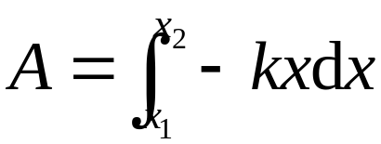
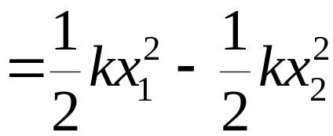
二.弹性力的功
弹簧弹性力
O
x
由x₁ 到x₂ 路程上弹性力的功为
弹性力的功等于弹簧劲度系数乘以质点始末位置弹簧形变
量平方之差的一半。
结论
(1) 弹性力的功只与始、末位置有关，而与质点所行经的路径无关。
(2) 弹簧的变形减小时，弹性力作正功；弹簧的变形增大时，弹性力作负功。

Slide 3

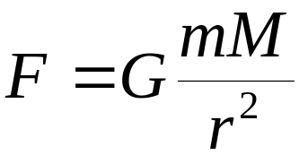






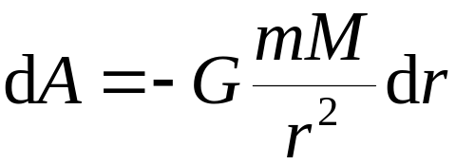

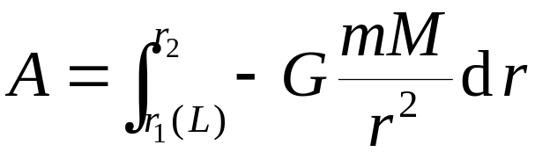
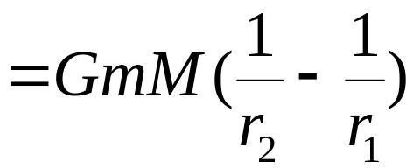
三.万有引力的功
在位移元
上的元功为
b
m
M
a
万有引力F在全部路程中的功为
结论
(1) 万有引力的功，也是只与始、末位置有关，而与质点所行经的路径无关。

Slide 4
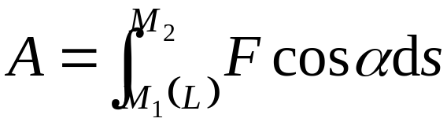





(2) 质点移近质点时，万有引力作正功；质点A远离质点O 时，万有引力作负功。
四.摩擦力的功
摩擦力
在这个过程中所作的功为
摩擦力方向始终与质点速度方向相反
结论
摩擦力的功，不仅与始、末位置有关，而且与质点所行经的路径有关 。

